Slide 1
찬 양
현대교회 유치부

Slide 2
예수님 만나고 싶어요
예수님 만나고 싶어요 나를 안아주시고 나의 맘에 오셔서
나의 모든 죄를 용서 해주세요 나를 사랑으로 꼭 안아 주세요

Slide 3
3월 말씀암송
“너희는 너희가 하나님의 성전인 것과
하나님의 성령이 너희안에
계시는 것을 알지 못하느냐”
- 고린도전서 3장 16절 -

Slide 4
싹트네 싹터요
싹트네 싹터요 내 마음에 사랑이
싹트네 싹터요 내 마음에 사랑이
밀려오는 파도처럼 내 마음에 사랑이
싹트네 싹터요 내 마음에 사랑이

Slide 5
싹트네 싹터요 내 마음에 기쁨이
싹트네 싹터요 내 마음에 기쁨이
밀려오는 파도처럼 내 마음에 기쁨이
싹트네 싹터요 내 마음에 기쁨이

Slide 6
싹트네 싹터요 내 마음에 감사가
싹트네 싹터요 내 마음에 감사가
밀려오는 파도처럼 내 마음에 감사가
싹트네 싹터요 내 마음에 감사가

Slide 7
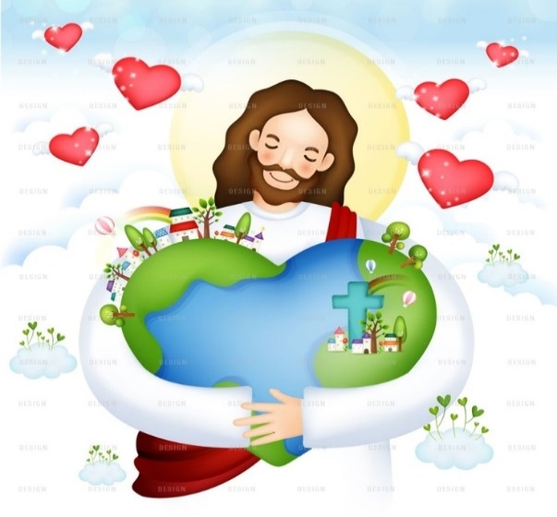
천국에 들어가는 길은
천국에 들어가는 길은 예수님뿐 이지요
황금집으로 가는 길도 예수님뿐 이지요 다른 길은 다른 길은 다른 길은 없어요
천국에 들어가는 길은 예수님뿐 이지요

Slide 8
난 예수님이
난 예수님이 정말정말 정말좋아
난 예수님이 정말정말 정말 좋아
나의 선한목자 되시는 예수님이
정말정말 정말좋아

Slide 9
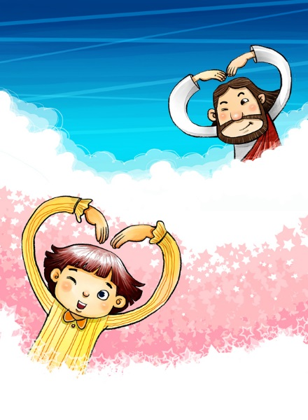
예수님 나를 만나주세요
예수님 꼭 만나고 싶어요
예수님 나를 안아주세요
예수님 품에 꼭 안기고 싶어요
이시간 마음을 다해 예배합니다
온 맘으로 주님을 높여 드립니다
소중한 나의 사랑 고백합니다
사랑해요 나의 예수님

Slide 10
예배

Slide 11
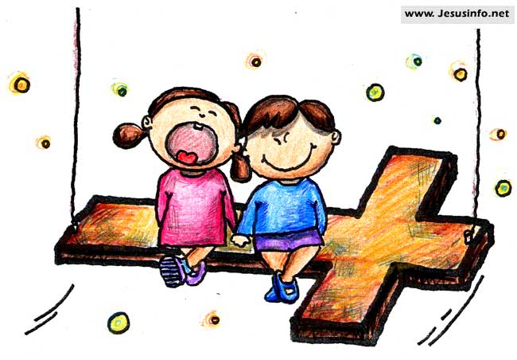
1.초로로로로로로롱
빛나는 눈으로
두근두근두근두근
설레는 맘으로

Slide 12
하나님께 예배드립니다
기쁘게 받아주세요

Slide 13
2, 또로로로로로로롱
맑은 샘물처럼
반짝반짝반짝반짝
밝은 해님처럼

Slide 14
소중하게 쓰임 받을래요
기쁘게 받아주세요

Slide 15
사도신경
전능하사 천지를 만드신
하나님 아버지를 내가 믿사오며,
그 외아들 우리 주
예수 그리스도를 믿사오니,

Slide 16
사도신경
이는 성령으로 잉태하사
동정녀 마리아에게 나시고,
본디오 빌라도에게 고난을 받으사,
십자가에 못박혀 죽으시고,
장사한 지 사흘 만에 죽은 자
가운데서 다시 살아나시며,

Slide 17
사도신경
하늘에 오르사,
전능하신 하나님 우편에 앉아
계시다가, 저리로서 산 자와
죽은 자를 심판하러 오시리라.

Slide 18
사도신경
성령을 믿사오며, 거룩한 공회와,
성도가 서로 교통하는 것과,
죄를 사하여 주시는 것과,
몸이 다시 사는 것과,
영원히 사는 것을 믿사옵나이다.
아멘

Slide 19
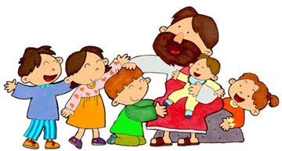
손 손 손 예쁜 손은 어떤 어떤 손일까? 손 손 손 예쁜 손은 어떤 어떤 손일까? 하나님께 두 손모아 기도하는 손 친구에게 맛있는것 나눠주는 손

Slide 20
입 입 입 예쁜 입은 어떤 어떤 입일까? 입 입 입 예쁜 입은 어떤 어떤 입일까? 하나님께 기쁘게 찬양하는 입 울고있는 친구를 달래주는 입

Slide 21
발 발 발 예쁜 발은 어떤 어떤 발일까? 발 발 발 예쁜 발은 어떤 어떤 발일까? 하나님께 예배하러 교회가는 발 믿음 없는 친구를 전도하는 발

Slide 22
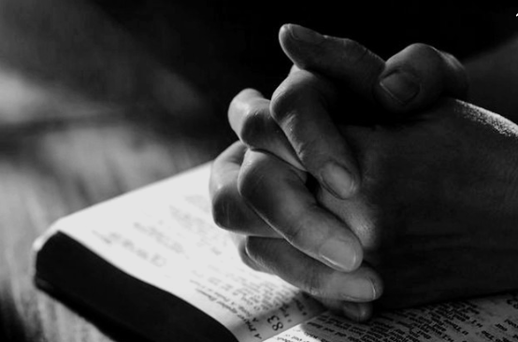
대표기도

Slide 23
말씀

Slide 24
헌금 시간

Slide 25
동전 하나 동전 둘
칠일 동안 모아서
하나님께 드려요
마음으로 드려요

Slide 26
먹고 싶고 갖고 싶은
욕심도 있지만
예쁜 마음 정성모아
하나님께 드려요

Slide 27
헌금 기도

Slide 28
광고 시간

Slide 29
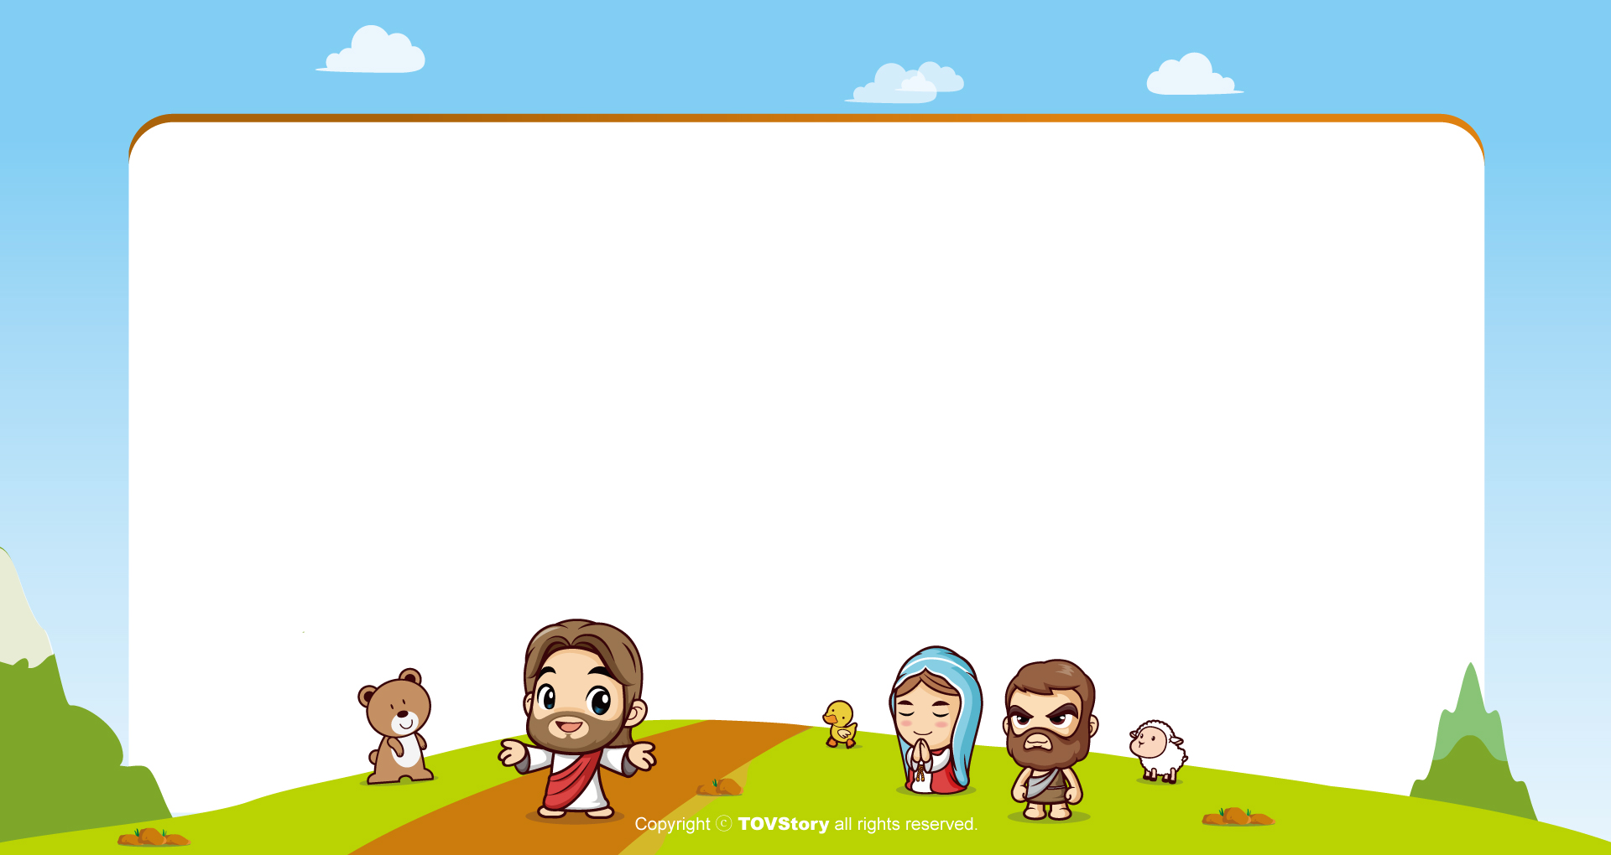
주기도문
하늘에 계신 우리 아버지여,
이름이 거룩히 여김을 받으시오며,
나라가 임하시오며,
뜻이 하늘에서 이루어진 것같이
땅에서도 이루어 지이다.

Slide 30
주기도문
오늘 우리에게 일용할 양식을 주시옵고,
우리가 우리에게 죄 지은 자를
사하여 준 것같이
우리 죄를 사하여 주시옵고,

Slide 31
주기도문
우리를 시험에 들게 하지 마시옵고,
다만 악에서 구하시옵소서.
나라와 권세와 영광이 아버지께
영원히 있사옵나이다.
아멘.

Slide 32
감사합니다.

